Slide 1
OSLO² - Draft domeinmodel Dienstverlening
Publieke werkgroep 12/01/2017

Slide 2
Inleiding
Deze presentatie stelt een conceptueel datamodel voor voor het subdomein Dienstverlening binnen OSLO².
Het model is volledig gebaseerd op:
ISA Core Public Service Vocabulary – Application Profile (afgekort CPSV-AP)

Slide 3
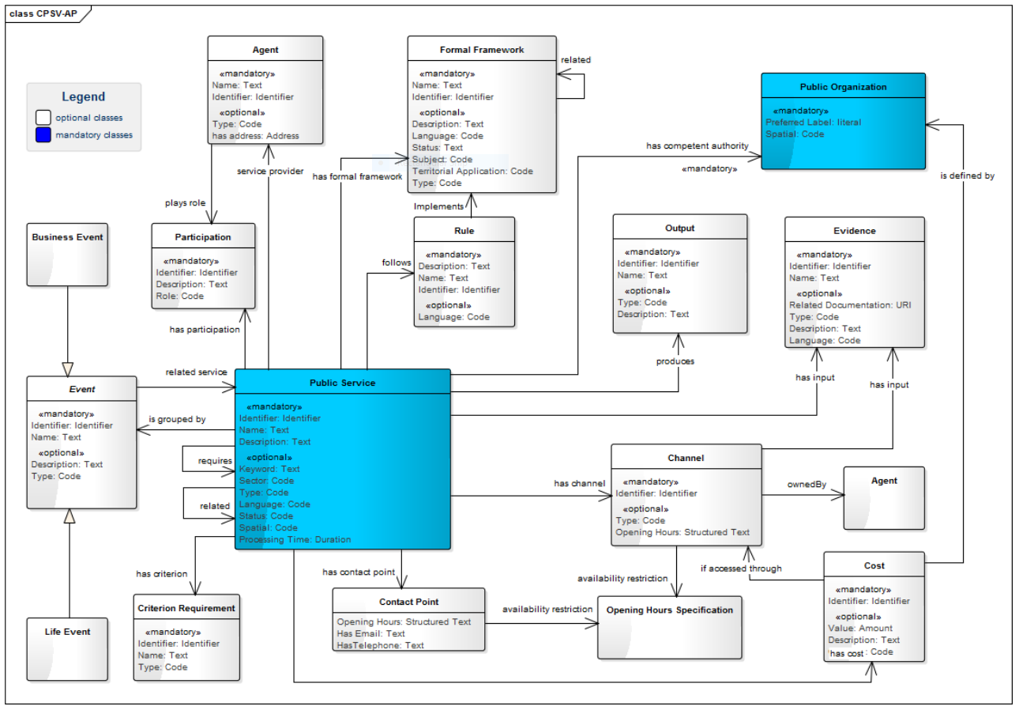
ISA Core Public Service Vocabulary – Application Profile

Slide 4
Werkwijze
We gingen als volgt tewerk:
Refactoring draft CPSV-AP (volgens OSLO² UML-stijl)
Uitwerken ve voorbeeld use case (Rommelmarkt Gent)
Melden van issues bij ISA => final CPSV-AP
Verwerken vd aanpassingen vd final CPSV-AP

Slide 5
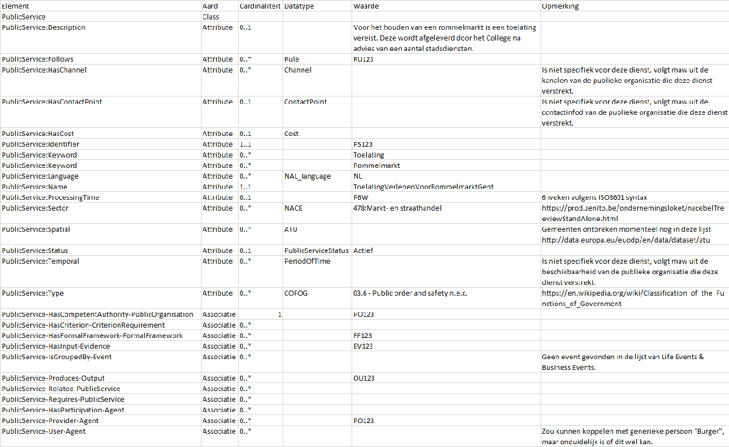
Voorbeeld use case (Rommelmarkt Gent)

Slide 6
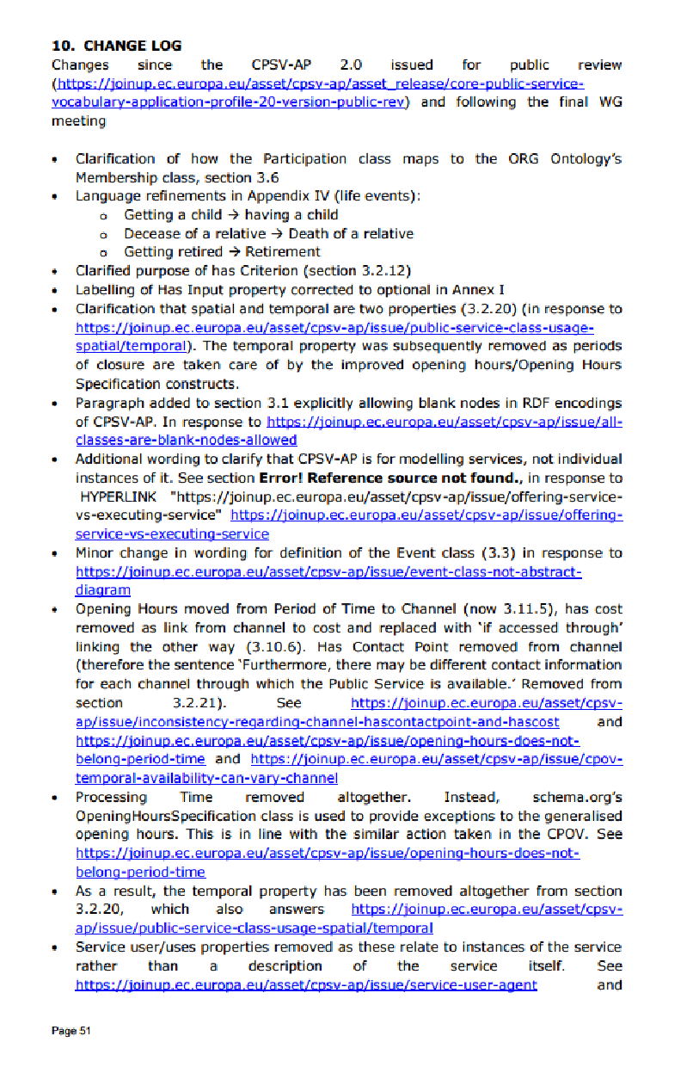
Melden van issues bij ISA => final CPSV-AP

Slide 7
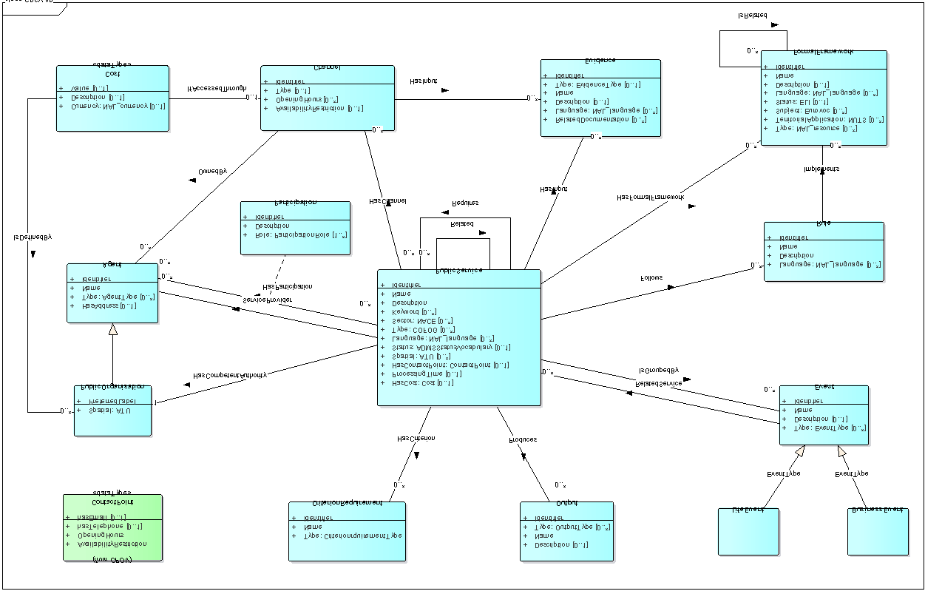
Datamodel

Slide 8
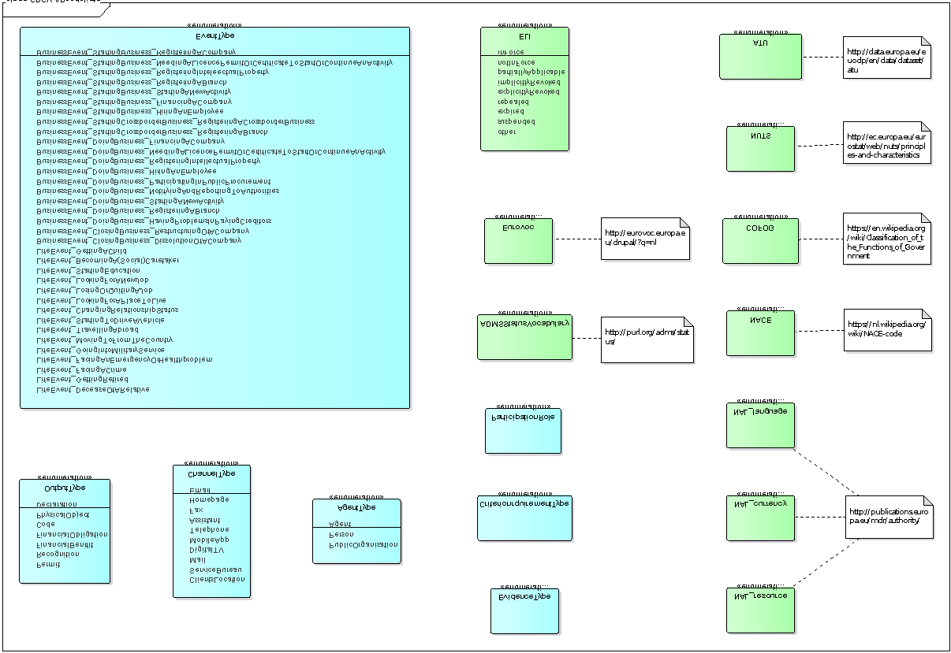
Codelists

Slide 9
Datamodel (1)
Alle entiteiten krijgen een identifier, deze zou globaal moeten zijn voor PublicService, PublicOrganisation, Event, Output, Agent, Evidence, FormalFramework. Niet dus voor Cost, Channel, Participation, CriterionRequirement, Rule en ContactPoint. In afwijking van CPSV-AP implementeerden we dit door Cost & als datatype ipv als entiteit te definiëren.
Het applicatieprofiel is bedoeld voor het beschrijven van een dienstverlening voor een dienstencataloog of –portaal. Is dit oké als algemene use case?
Een applicatieprofiel voegt oa cardinaliteiten toe aan een vocabularium (in dit geval CPSV).
PublicService is het geheel van acties uitgevoerd door of in naam van publieke organisatie. Gevolg is dat de Relatie PublicService:HasCompetentAuthority-PublicOrganisation verplicht is.
PublicService:ServiceProvider-Agent & PublicService:HasParticipation-Agent geven aan dat de uitvoerder niet noodzakelijk een PublicOrganisation is. Het zou ook een persoon of bedrijf kunnen zijn (verkeerdelijk beperkt CPSV-AP Agent:Type tot Agent, PublicOrganisation en Person, zie slide TODO’s).
Diensten kunnen afgenomen worden door bedrijven, personen, andere publieke organisaties. Echter geeft CPSV-AP geen specifiek doelpubliek aan, PublicService:IsGroupedBy-Event is een alternatief hiervoor.
PublicService:Description is de beschrijving te zien in cataloog of portaal.
Publicservice:Sector zijn de types activiteit volgens NACE-codes.
Publicservice:Type zijn de types overheidsdienst volgens COFOG.
PublicService:Language zijn de talen waarin de dienst wordt geleverd, volgens NAL_language (zie Named Authority Lists).
Publicservice:Status geeft aan of de publieke dienstverlening actief, inactief, in ontwikkeling etc is. CPSV-AP verwijst hiervoor naar het ADMSStatusVocabulary.

Slide 10
Datamodel (2)
Publicservice:Spatial zijn de gebieden waarbinnen de dienstverlening beschikbaar is (valt typisch samen met gebied waarover de inrichtende publieke organisatie haar autoriteit uitoefent). Opgelet: dit betekent niet dat enkel inwoners van dat gebied gebruik mogen maken van de dienst, daarvoor dient de relatie HasCriterion. Codelijst volgens ATU (helaas nog incompleet).
Publicservice:HasContactPoint is contactinformatie. Dit is een datatype uit CPOV. Bevat sinds kort OpeningHours & AvailabilityRestriction. Semantisch identiek aan Contactinfo (zoals gebruikt bij Persoon)? Inhoudelijk niet noodzakelijk gelijk aan de contactinformatie van de CompetentAuthority of Participant (bv ServiceProvider).
PublicService:ProcessingTime is de geschatte uitvoeringstijd vd dienstverlening. Volgens ISO8601 syntax.
PublicService:HasCost zijn de kosten verbonden aan de consumptie vd dienstverlening door burger of bedrijf. Evt verschillend per Channel waarlangs de dienstverlening wordt geconsumeerd (Cost:IfAccessedThrough-Channel). Merk op dat kost hier een datatype is (in de oorspronkelijke CPSV-AP is het een entiteit).
Publicservice:IsGroupedBy zijn de Events (Business of Life) waarvoor de dienstverlening bedoeld is. Is een gevolg vh applicatieprofiel tbv cataloog of portaal (inverse relatie Event:RelatedService-PublicService). Via een event navigeert de gebruiker naar relevante dienstverleningen. Merk op: andere insteek dan het vermelden vh doelpubliek (wat eerder geredeneerd is vanuit de publieke organisatie ipv vanuit de klant).
Publicservice:Requires betekent dat een dienstverlening output kan vereisen van andere dienstverleningen, verder te beschrijven via PublicService:HasInput-Evidence of via PublicService:Follows-Rule (?).

Slide 11
Datamodel (3)
Publicservice:HasInput-Evidence geeft aan welke input (Evidence) de klant moet voorleggen om de dienstverlening te kunnen gebruiken, bv een ingevuld formulier. Evt moet een ander bewijsstuk worden voorgelegd afhankelijk vh kanaal waarlangs de service geconsumeerd wordt (Channel:HasInput-Evidence), vb een digitale signatuur online en een fysieke signatuur op kantoor. Waarom koos ISA hier niet voor dezelfde oplossing als bij Cost, ttz een relatie Evidence:IfAccessedThrough-Channel, zie slide TODO’s?
PublicService:HasFormalFramework geeft de formele basis (bv de wetgeving van toepassing) voor aanbieden vd dienstverlening.
PublicService:Produces-Output is het resultaat dat de dienstverlening oplevert (in termen van document, vergunning). In het kader van IPDC wordt deze output een product genoemd. In sommige gevallen is het resultaat van een dienstverlening zelf een dienstverlening (bv de dienstverlening Thuisverzorging levert het^product Thuisverzorging op als resultaat). In dat geval geen Output vermelden?
PublicService:FollowsRule geeft de implementatie vd wetgeving of ander formeel kader waarin de dienstverlening wordt aangeboden. Bv reglement voor aanvraag ve rommelmarkt implementeert de wet op de ambulante handel. Onder implementatie moet worden verstaan: terms of service, licence, and authentication requirements of the Public Service (?).
PublicService:HasCriterion-CriterionRequirement verwijst niet naar de nodige bewijsstukken maar naar de voorwaarden waaraan moet worden voldaan om de dienstverlening te mogen gebruiken (vb 18 jaar zijn). Moet evt wel bevestigd worden met een bewijsstuk (bv identiteitskaart).
Publicservice:HasChannel-Channel geeft de kanalen die gebruikt kunnen worden om met de dienst te interageren (als gebruiker maar ook als provider(?)). Bv online, telefoon, kantoor… In een eerdere versie had een Channel ook een Contactpoint wat tot redundantie kon leiden, nu is de contactinfo gescheiden van het overeenkomstig medium met uitzondering vd openingsuren(?). Vraag: volgen de beschikbare kanalen niet uit de contactinfo? Zelf denken we dat een kanaal hier gezien moet worden als een op zich staande entititeit, vandaar ook de relatie Channel:IsOwnedBy?

Slide 12
Datamodel (4)
Event moet eerder opgevat worden als EventType. Het is abstract, het moet geïnstantieerd worden als BusinessEvent of als LifeEvent (generalisation set EventType geeft aan dat de subklassen disjoint zijn maar niet exhaustief, deze constraint staat echter niet in de CPSV-AP spec). Ter herinnering: voor Event wordt een globale identifier verondersteld (die maw ook buiten de uitwisseling bestaat en dus een “register” veronderstelt van Event).
Participation laat toe om bijkomende details te specifiëren voor de relatie tussen een Agent en een PublicService. Dit indien PublicService:ServiceProvider of CompetentAthority niet zou volstaan omdat de Agent een andere of meerdere rollen rol vervult (geformaliseerd in een contract bv). We modelleerden dit niet als entiteit zoals in de oorspronkelijke CPSV-AP maar als een associatieklasse (wat in theorie problematisch is als eenzelfde Agent meerdere Participaties heeft bij dezelfde Dienstverlening).
CriterionRequirement komt uit het Core Criterion and Core Evidence Vocabularium (CCCEV) maar met een subset vd velden (meer velden vereist?).
Zelfde opmerkingen bij Evidence als bij CriterionRequirement. Vb ve relatie uit CCCEV die ontbreekt in CPSV-AP is CriterionRequirement:MetBy-Evidence. Ter herinnering: voor Evidence wordt een globale identifier verondersteld (die maw ook buiten de uitwisseling bestaat en dus een “register” veronderstelt van Evidence).
Output: zie PublicService:Produces. Codelijst voorgesteld voor OutputType. Ter herinnering: voor Output wordt een globale identifier verondersteld (die maw ook buiten de uitwisseling bestaat en dus een “register” veronderstelt van Output).
Cost: zie PublicService:HasCost.
Channel: zie PublicService:HasChannel.
Rule: zie PublicService:Follows.

Slide 13
Datamodel (5)
FormalFramework: zie PublicService:FormalFramework. Status vh FormalFramework wordt weergegeven met de ELI codelijst (zie figuur), het Subject met Eurovoc en TerritorialApplication met NUTS. Ter herinnering: voor FormalFramework wordt een globale identifier verondersteld (die maw ook buiten de uitwisseling bestaat en dus een “register” veronderstelt van FormalFramework).
Agent: normaal gezien people, organisations and groups. Zie echter opmerking bij PublicService:ServiceProvider-Agent & PublicService:HasParticipation-Agent. In principe is een Agent abstract, niet zo in CPSV-AP. Heeft in CPSV-AP ook Name en HasAdress als attributen (normaal attributen die te vinden zijn in de subklassen). Ter herinnering: voor Agent wordt een globale identifier verondersteld (die maw ook buiten de uitwisseling bestaat en dus een “register” veronderstelt van Agent, in praktijk van zijn subklassen).
PublicOrganisation: gedefinieerd in CPOV maar ”reused” in CPSV-AP ttz met minder attributen (in CPOV ook CHasContactpoint, ResultedFrom-ChangeEvent etc). In het definitieve model Dienstverlening zal verwezen worden naar de volledige PubliekeOrganisatie.Ter herinnering: voor PublicOrganisation wordt een globale identifier verondersteld (die maw ook buiten de uitwisseling bestaat en dus een “register” veronderstelt van PublicOrganisation).
ContactPoint: overgenomen uit CPOV met zelfde attributen (enkel email en telefoon maar uitgebreid met OpeningHours en AvailabilityRestriction, deze laatste zonder cardinaliteit want CPOV is geen AP). Zie ook PublicService:HasContactPoint. In het definitieve model Dienstverlening zal verwezen worden naar de volledige Contactinfo.

Slide 14
TODO’s
Fout mbt CPSVAP:Agent:Type & CPSVAP:Channel:HasInput-Evidence melden aan ISA.
Issues behandelen, eventuele uitbreidingen.
Vertalen van elementnamen en definities.
Inpassen in stelsel.

Slide 15

Vragen?

